Slide 1

CERTIFICATOIN

Slide 2

mongoDB
CERTIFICATOIN

Slide 3
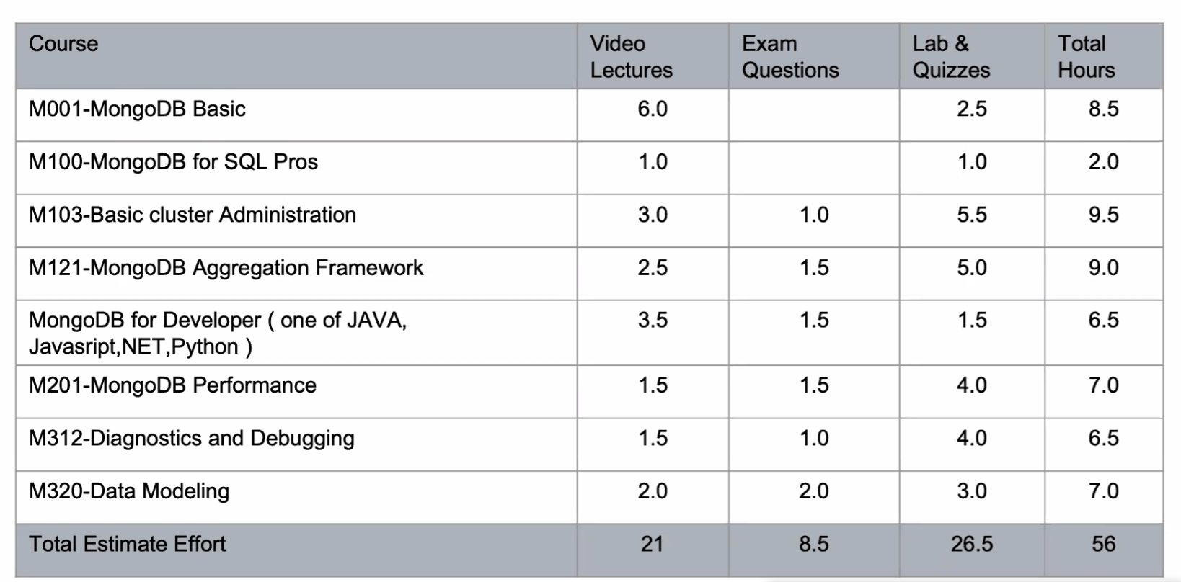

Slide 4
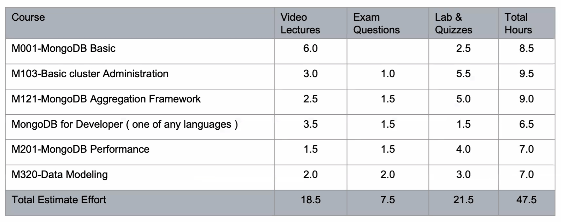

Slide 5


Slide 6
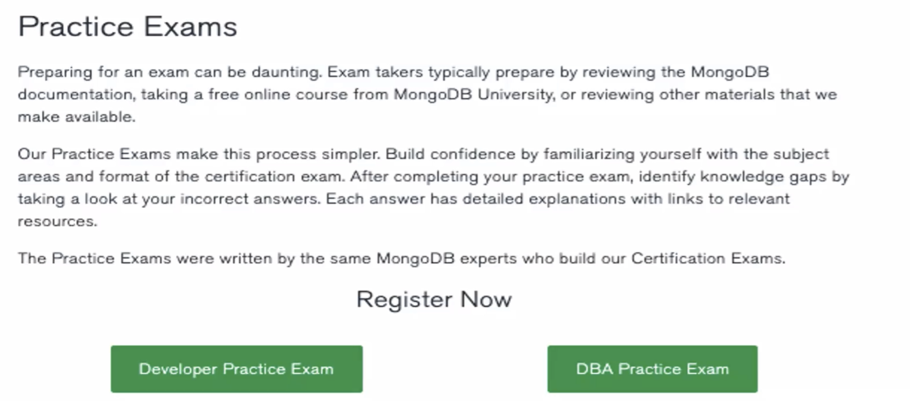

Slide 7
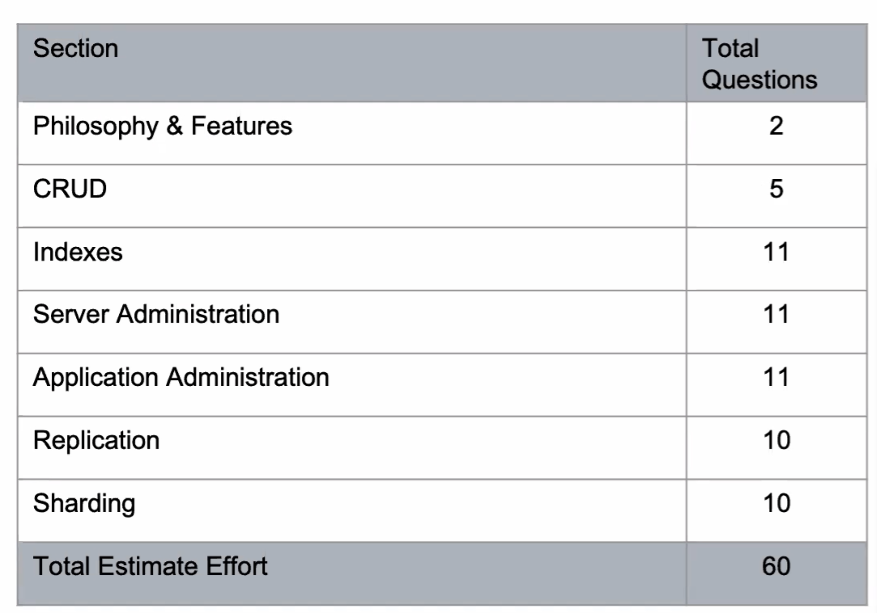

Slide 8
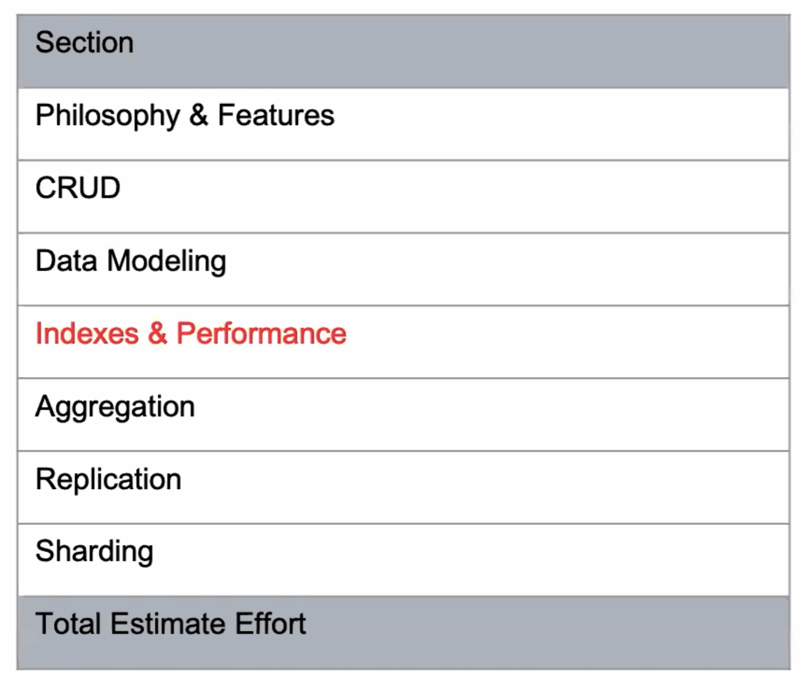

Slide 9
